Slide 1


TRƯỜNG TIỂU HỌC ÁI MỘ B
Tiếng Việt 1
Tập viết

Slide 2
c
a
ca
ca
ca

Slide 3



Slide 4
Tập viết: Bài 2
cà cá

Slide 5



Ôn bài cũ
Notes:
Liên hệ facebook cá nhân: https://www.facebook.com/nhilinh.phan/
Nhóm: https://www.facebook.com/groups/443096903751589
Hoặc zalo: 0916.604.268 để được hỗ trợ soạn giáo án

Slide 6
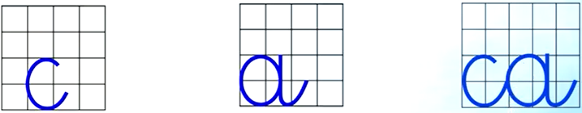
Viết bảng con

Slide 7
Tập viết: Bài 2
cà cá

Slide 8



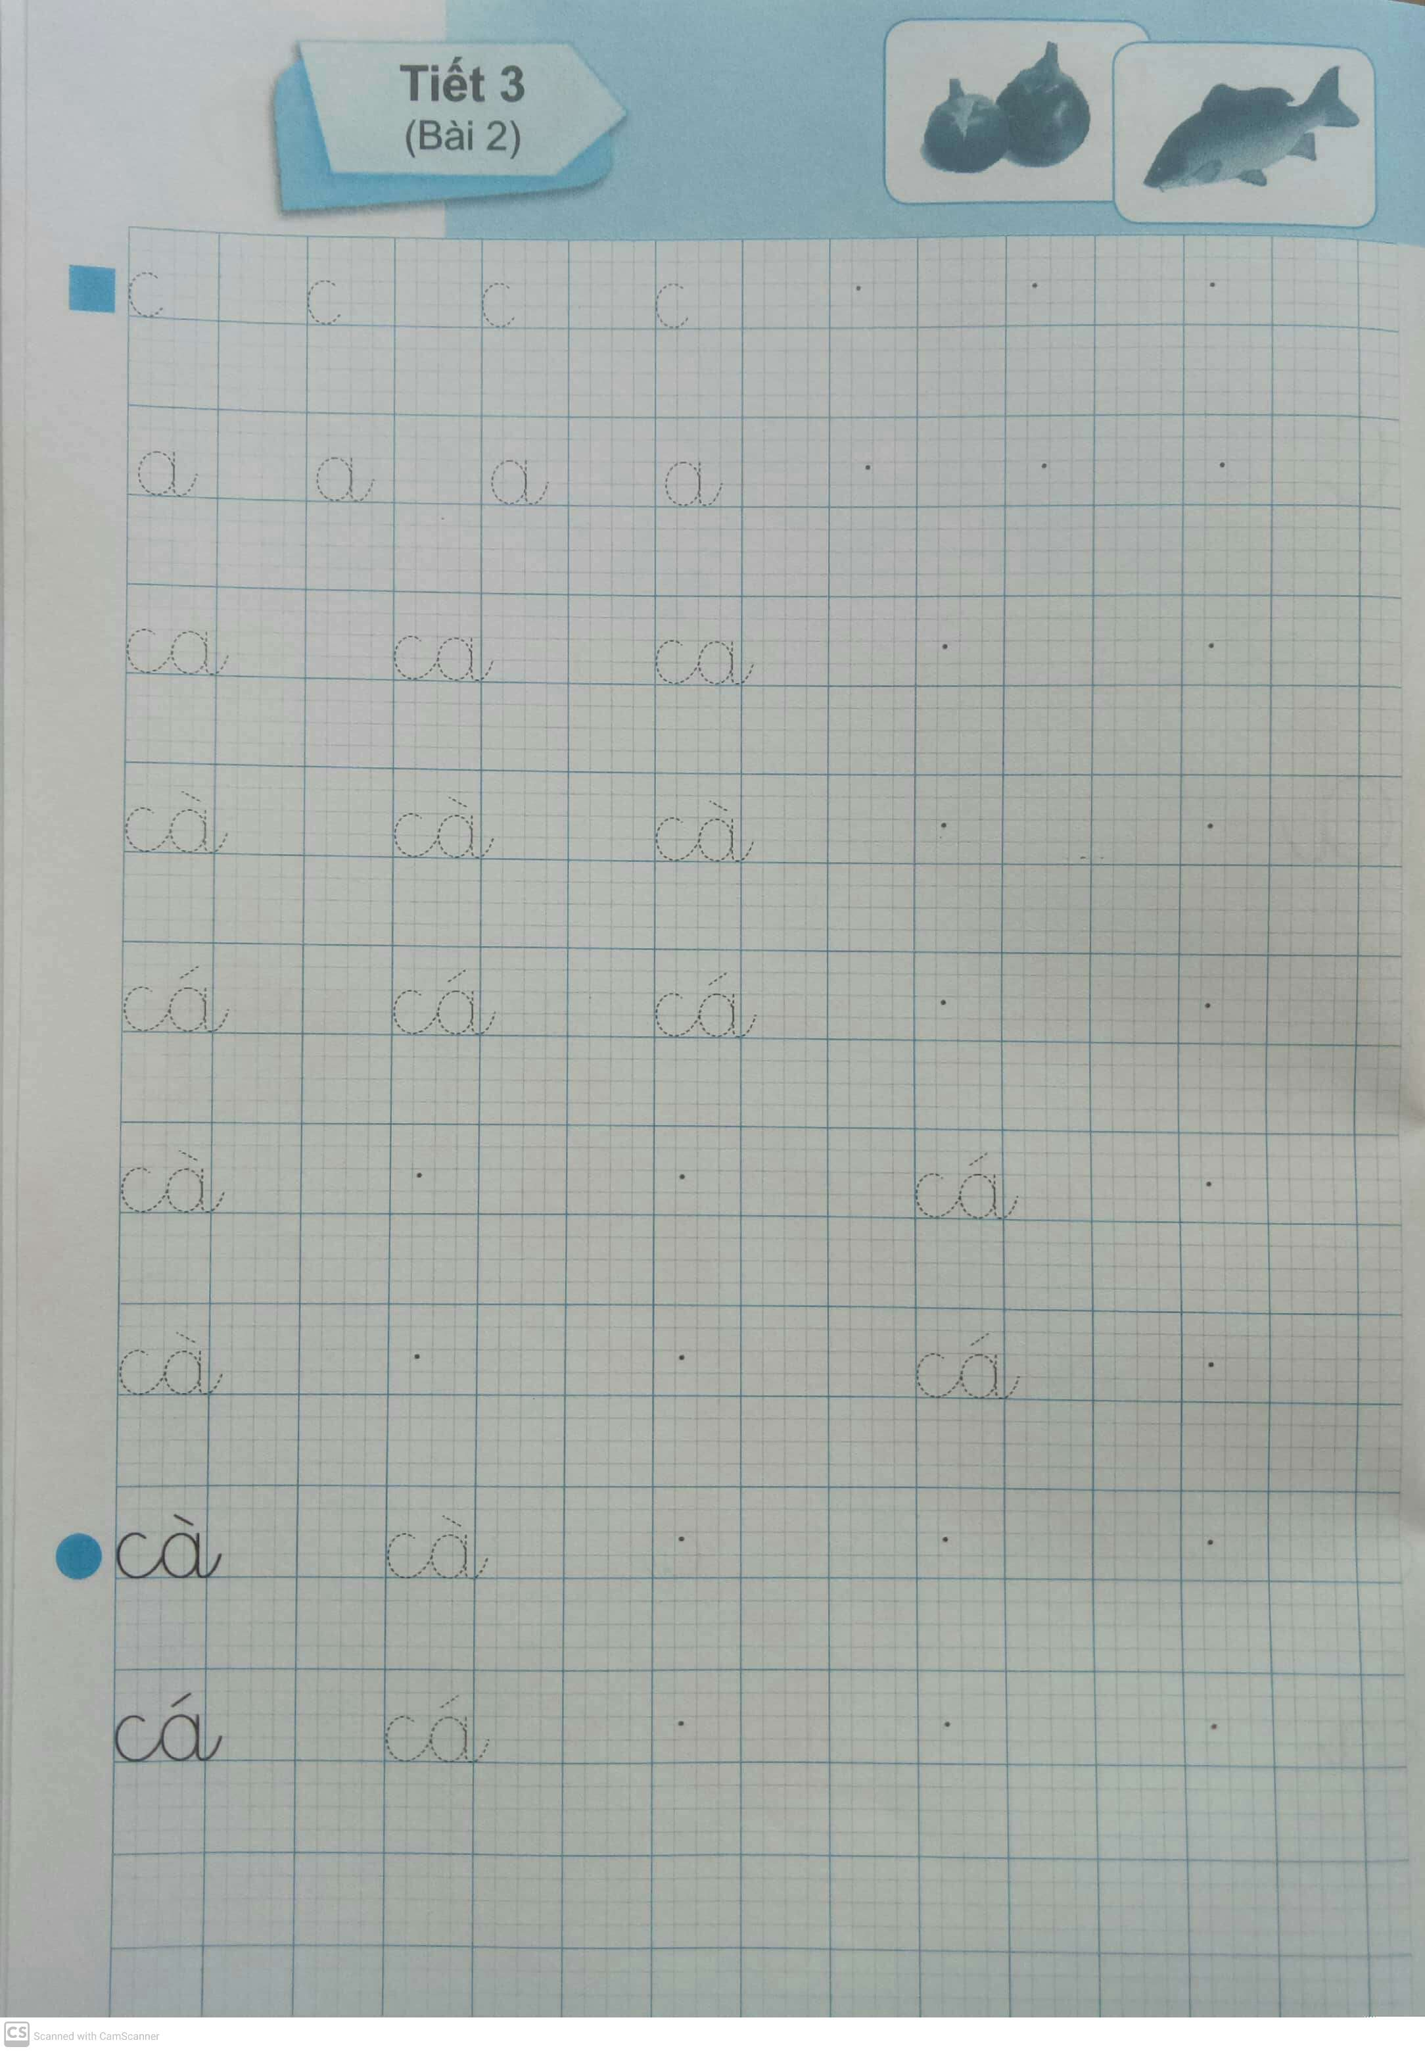


Slide 9
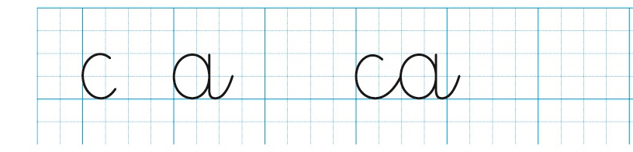
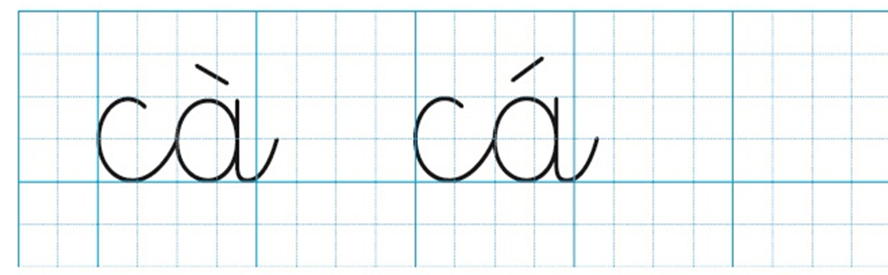
Quan sát mẫu:

Slide 10
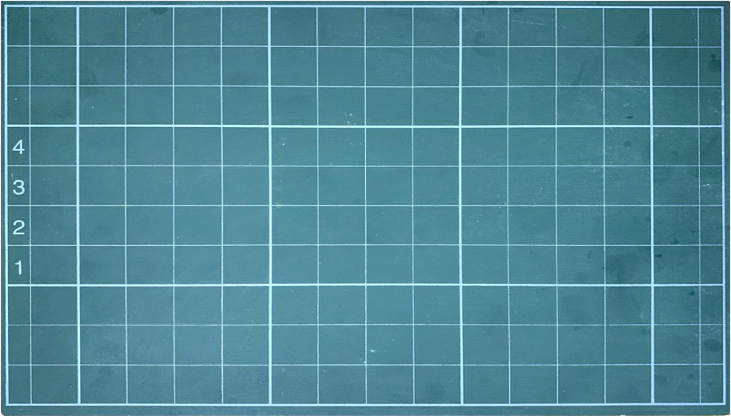

Slide 11
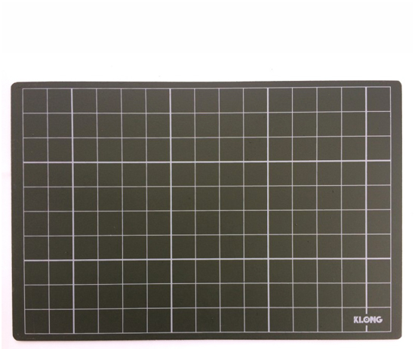
VIẾT BẢNG CON

Slide 12
VIẾT BẢNG CON

Slide 13
VIẾT BẢNG CON

Slide 14

Thư giãn

Slide 15

Vở Luyện viết 1-
tập 1

Slide 17
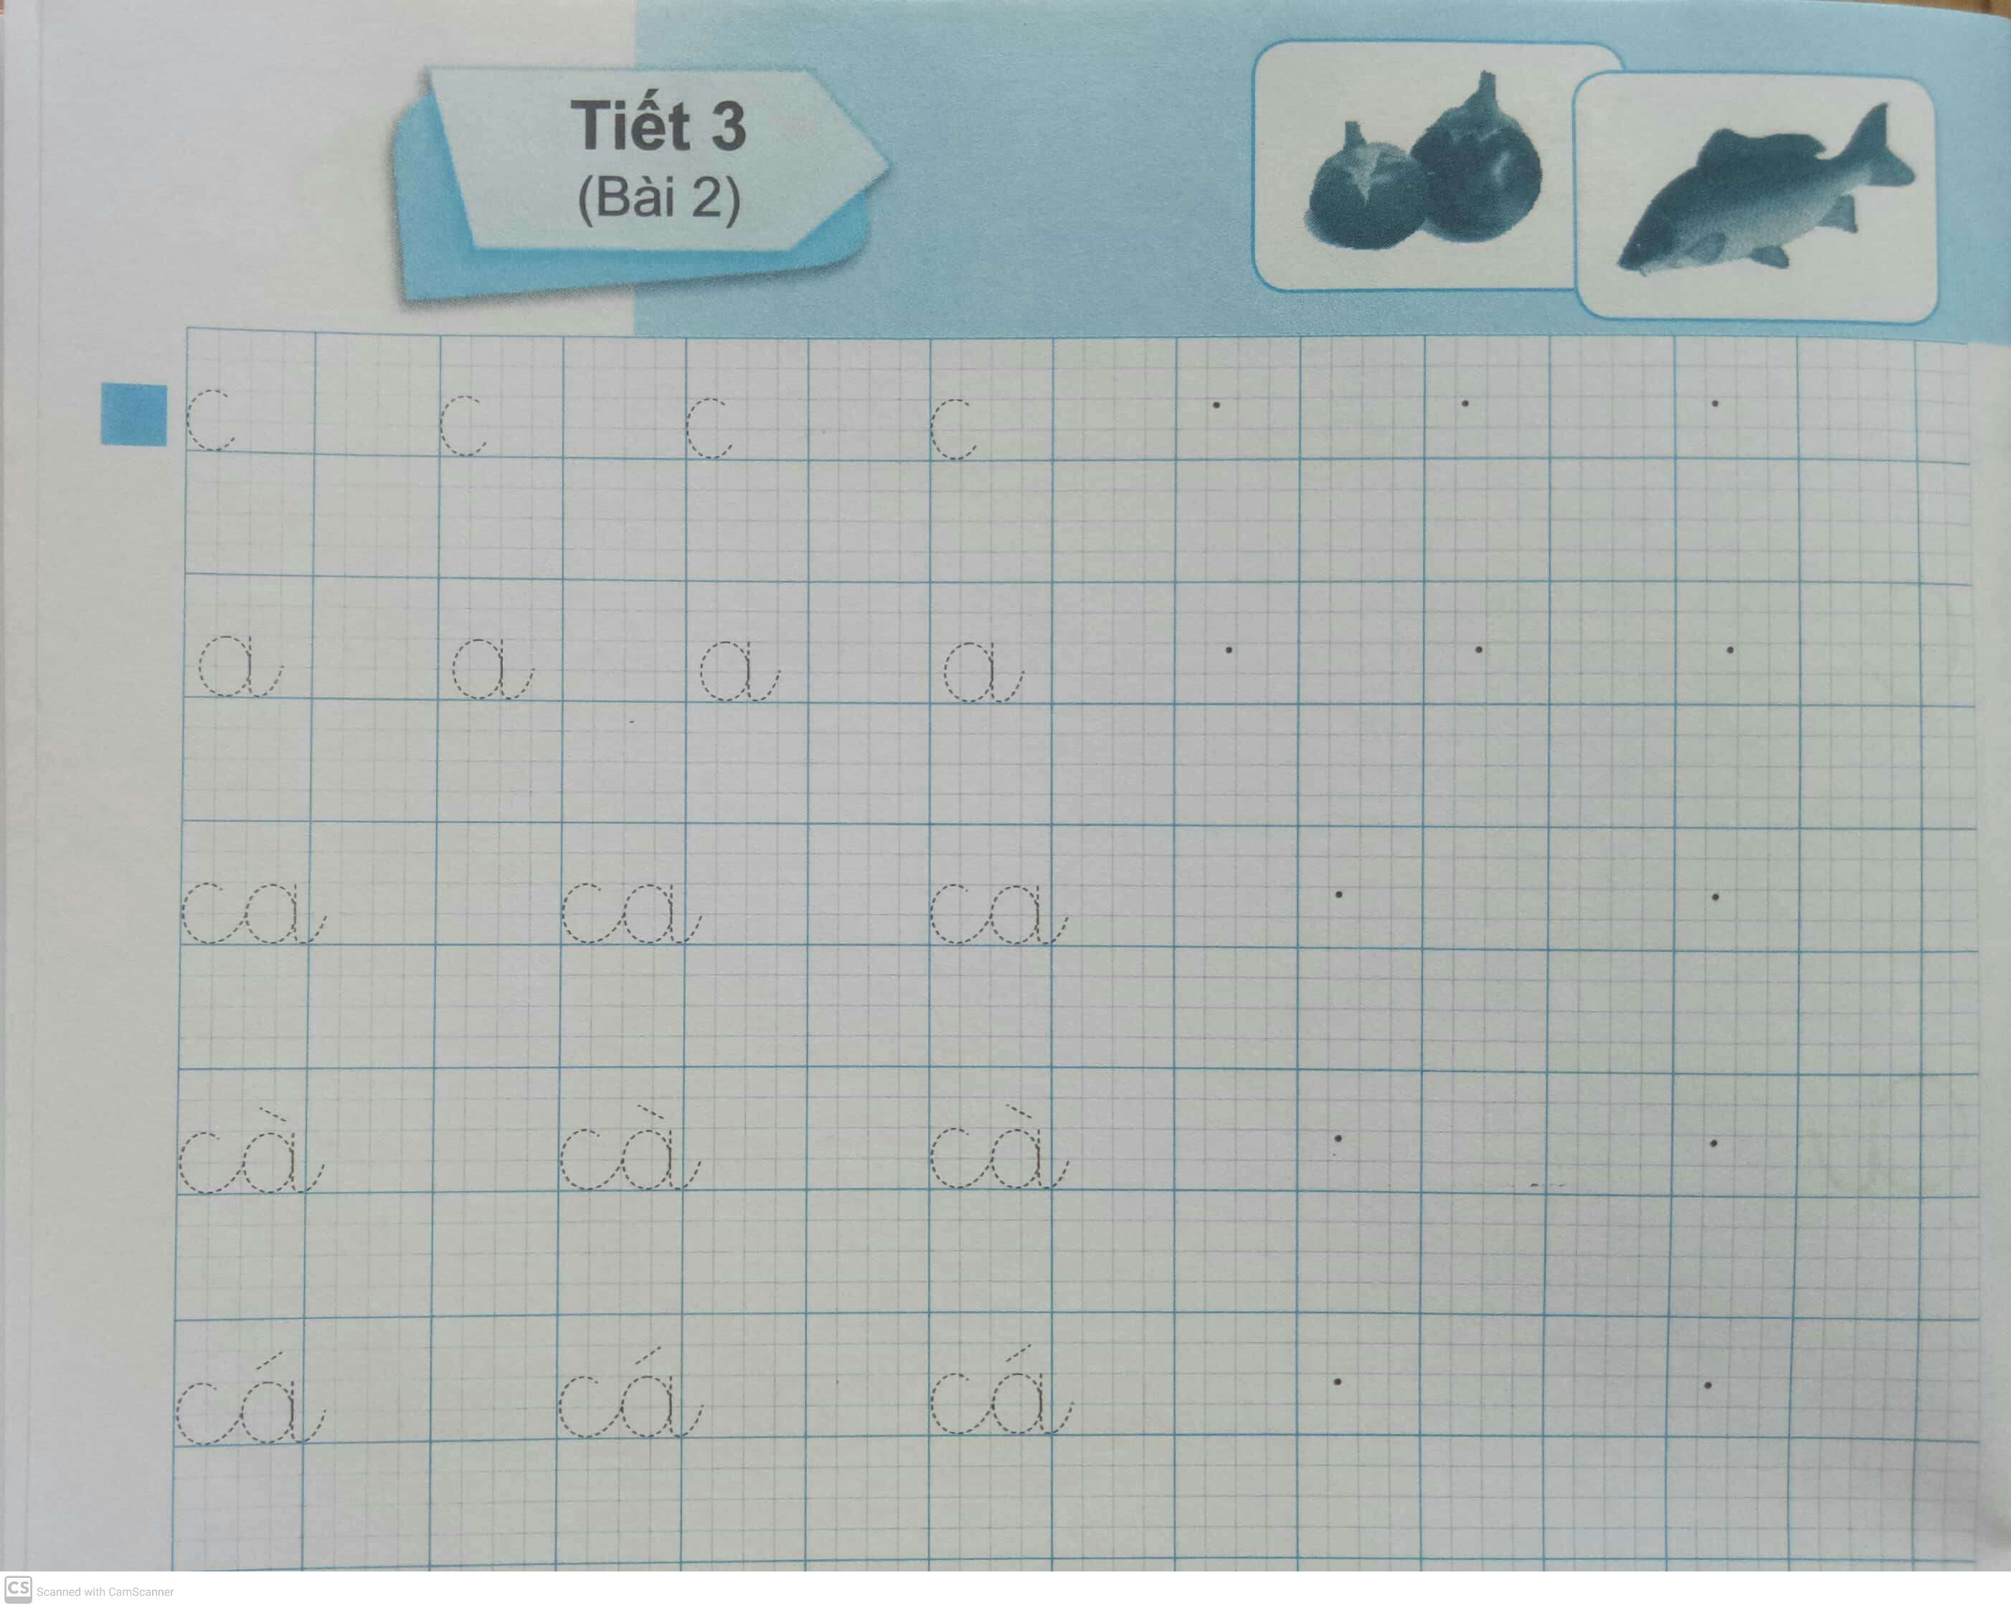

Slide 18
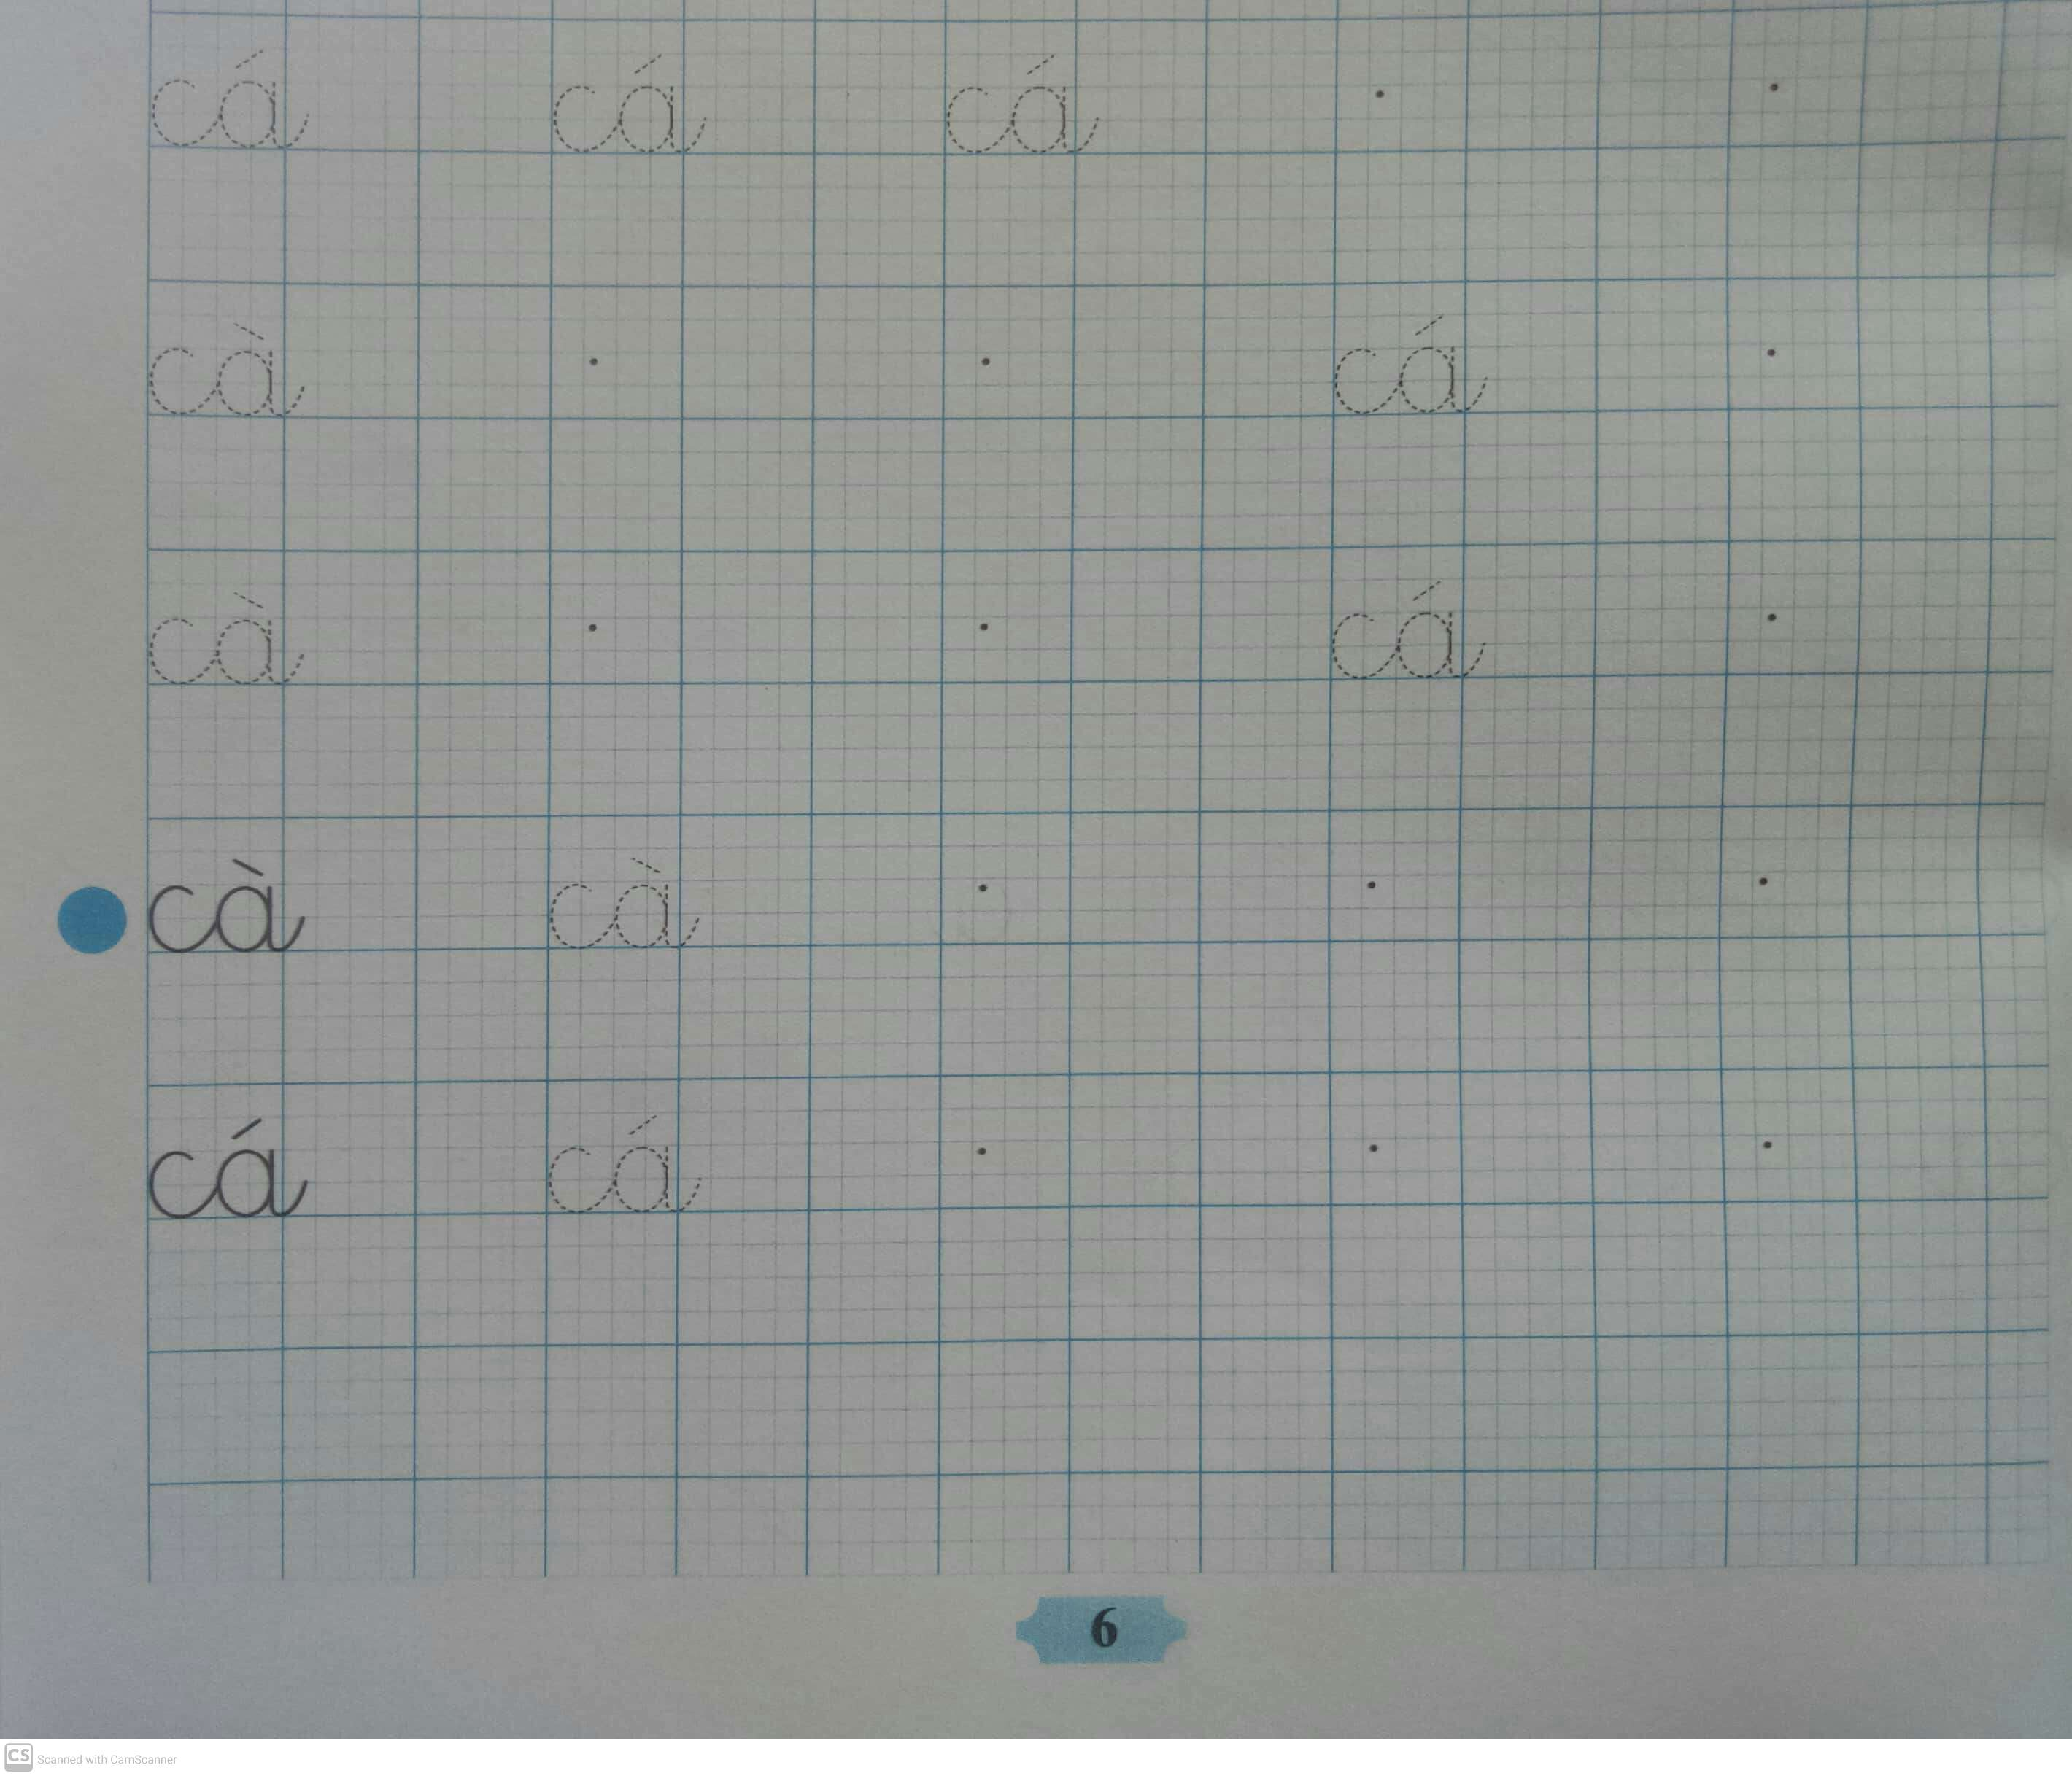

Slide 19

* Chú ý ngồi đúng tư thế viết

Slide 20


Nhận xét bài viết

Slide 21


Slide 22




Slide 23
VIẾT BẢNG CON

Slide 24
VIẾT BẢNG CON

